Slide 1









TOÁN
KTUTS

Slide 2









TOÁN
KHỞI ĐỘNG

Slide 3









XÂY NHÀ CHO THỎ

Slide 4









Slide 5



66 là kết quả của phép tính nào sau đây?
A. 33 x 3
B. 33 x 2
C. 22 x 4
D. 26 x 3

Slide 6
Tổng nào sau đây có thể viết thành 13 x 3?
A. 13 + 13
B. 13 + 3
C. 13 + 13 + 13
D. 13 + 13 + 13 + 13

Slide 7

Mỗi lớp có 11 bạn biễu diễn văn nghệ. Hỏi 5 lớp có bao nhiêu bạn tham gia biễu diễn văn nghệ?
A. 50
B. 16
C. 51
D. 55

Slide 8

Lá cây lay động, diều bay là do
sự tác động của gió.
NHÂN SỐ CÓ BỐN CHỮ SỐ VỚI SỐ CÓ MỘT CHỮ SỐ- TIẾT 1

Slide 9

KHÁM PHÁ

Slide 10

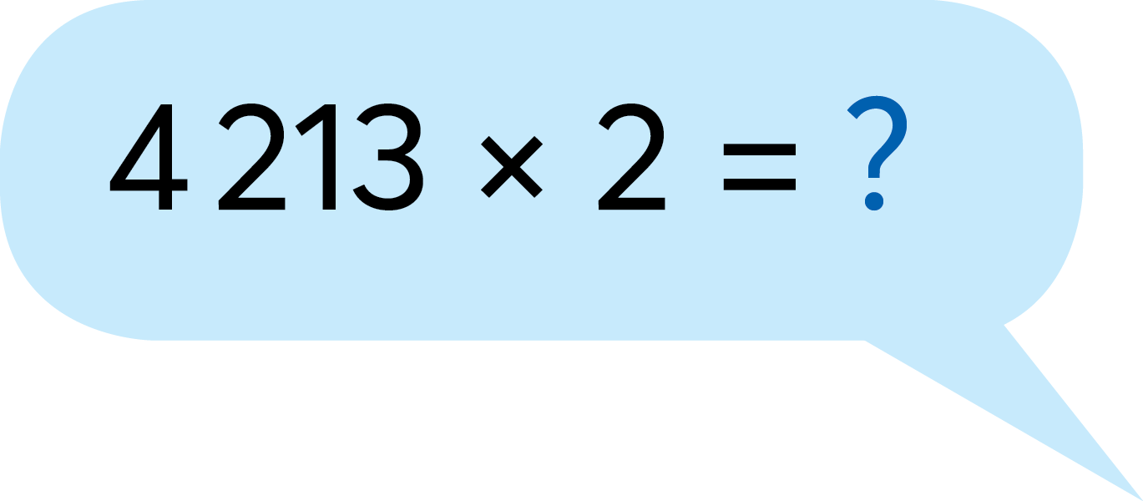
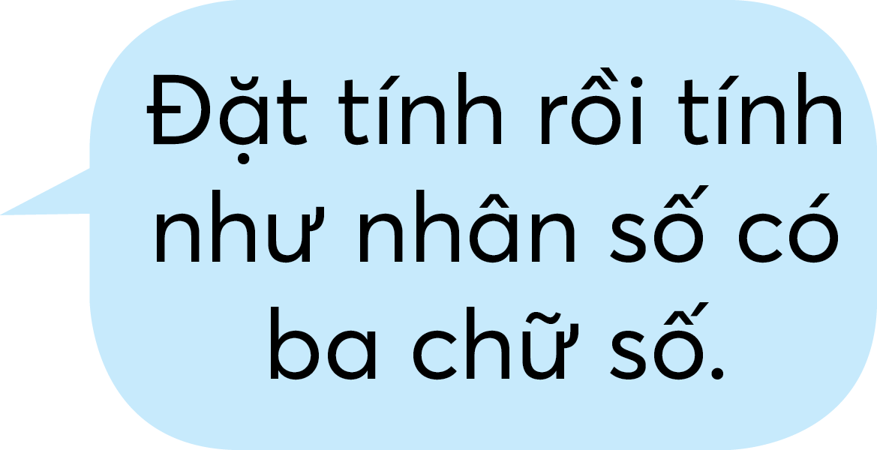
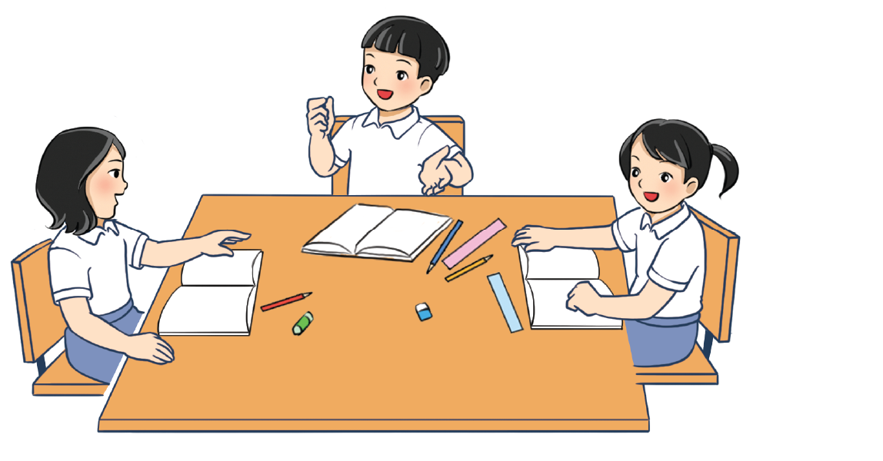

Slide 11


Muốn nhân số có bốn chữ số với số có một chữ số ta làm như thế nào?

Slide 12
Khi nhân số có bốn chữ số với số có một chữ số ta phải làm thế nào?
Khi nhân số có bốn chữ số với số có một chữ số, ta phải đặt tính.

Slide 13
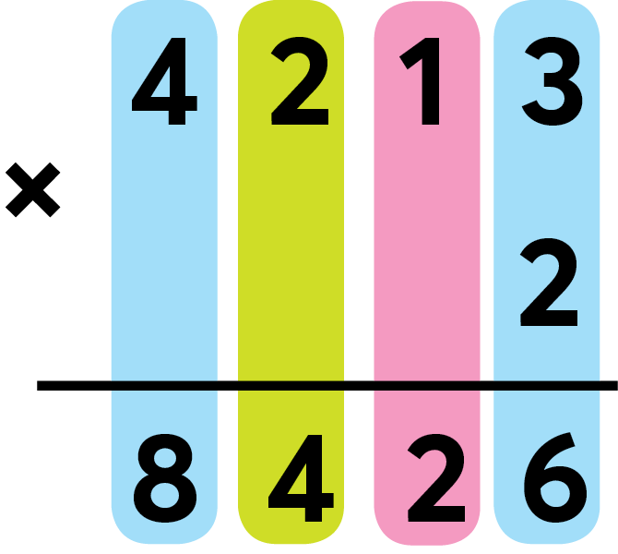
Khi đặt tính, ta cần lưu ý điều gì?
Khi đặt tính, các chữ số cùng hàng đặt thẳng cột với nhau

Slide 14
Trước khi tính, ta cần lưu ý điều gì?
Trước khi tính, xem đây có phải là phép nhân có nhớ không

Slide 15
Khi nhân chúng ta nhân theo thứ tự nào?
Chúng ta nhân theo
thứ tự từ phải sang trái

Slide 16
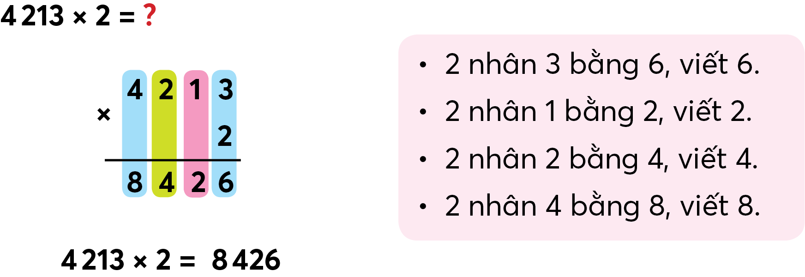
4 213 × 2 = ?

Slide 17

Muốn nhân số có bốn chữ số với số có một chữ số ta cần lưu ý:
Đặt tính cẩn thận
Tính từ phải sang trái
Khi tính luôn lưu ý việc "có nhớ" hay "không nhớ"

Slide 18
4 213 × 2 = 8 426
Đây là phép nhân không có nhớ.

Slide 19
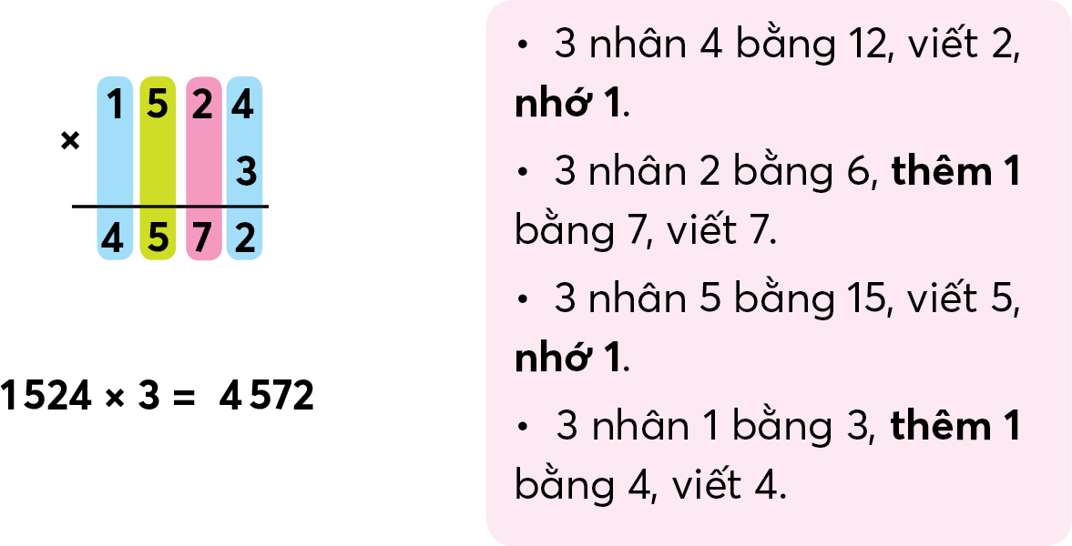
1 524 × 3 = ?

Slide 20
THỰC HÀNH

Slide 21
1
Đặt tính rồi tính.
1 221 × 4
1 105 × 9
810 × 8
2 618 × 2
2 007 × 5
1 060 × 6

Slide 22
1 221 × 4 1 105 × 9 810 × 8
1 221
1 105
810
x
x
x
4
9
8
4 884
9 945
6 480
Lưu ý:
Đặt tính thẳng cột.
Khi tính luôn lưu ý việc “có nhớ”.

Slide 23
2 618 × 2 2 007 × 5 1 060 × 6
2 618
2 007
1 060
x
x
x
2
5
6
5 236
10 035
6 360
Lưu ý:
Đặt tính thẳng cột.
Khi tính luôn lưu ý việc “có nhớ”.

Slide 24
VẬN DỤNG

Slide 25



Chọn câu đúng trong các câu sau đây:
A. Khi nhân ta nhân từ trái sang phải.
B. Khi tính đặt hàng đơn vị thẳng hàng chục.
C.Khi nhân ta nhân từ phải sang trái.
D. Khi tính không cần lưu ý có nhớ.

Slide 26
Kết quả của phép nhân 2 416 x 3 là:
A. 6 248
B. 7 238
C. 7 248
D. 7 245

Slide 27
CHÚC EM HỌC TỐT
CHÚC EM HỌC TỐT

